Slide 1
UBND QUẬN LONG BIÊN
TRƯỜNG MẦM NON HOA SỮA
LĨNH VỰC PHÁT TRIỂN THẨM MỸ
HOẠT ĐỘNG TẠO HÌNH
Đề tài: “Di màu làm ổ rơm”
Lứa tuổi: Nhà trẻ (24-36 tháng)
Giáo viên: Lê Thị Vân Anh

Slide 2

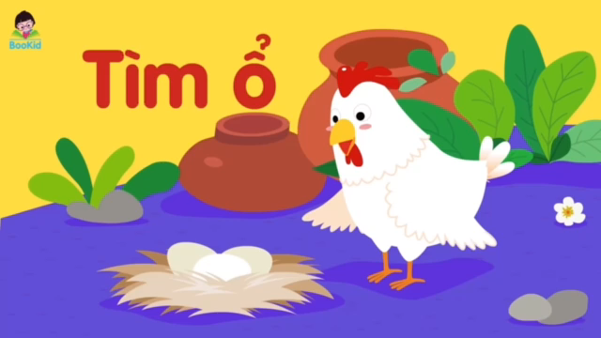

Slide 3
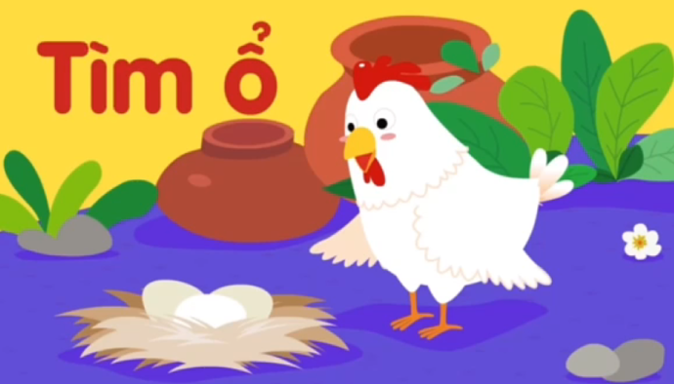
Các con vừa đọc bài thơ gì?
Bài thơ: Tìm ổ

Slide 4
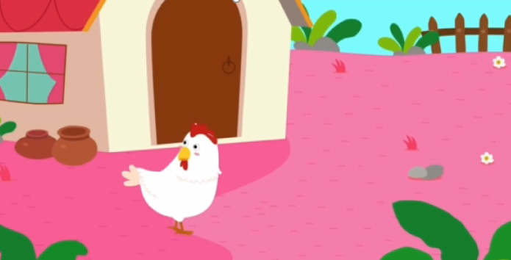
Chị gà trắng có đặc điểm gì?
Áo trắng như bông
Yếm đỏ hoa vàng
Cánh phồng bắp chuối

Slide 5
Chị gà trắng đi tìm gì nhỉ?
Xăm xăm xúi xúi
Tìm ổ quanh nhà
Tót tót tót tót

Slide 6
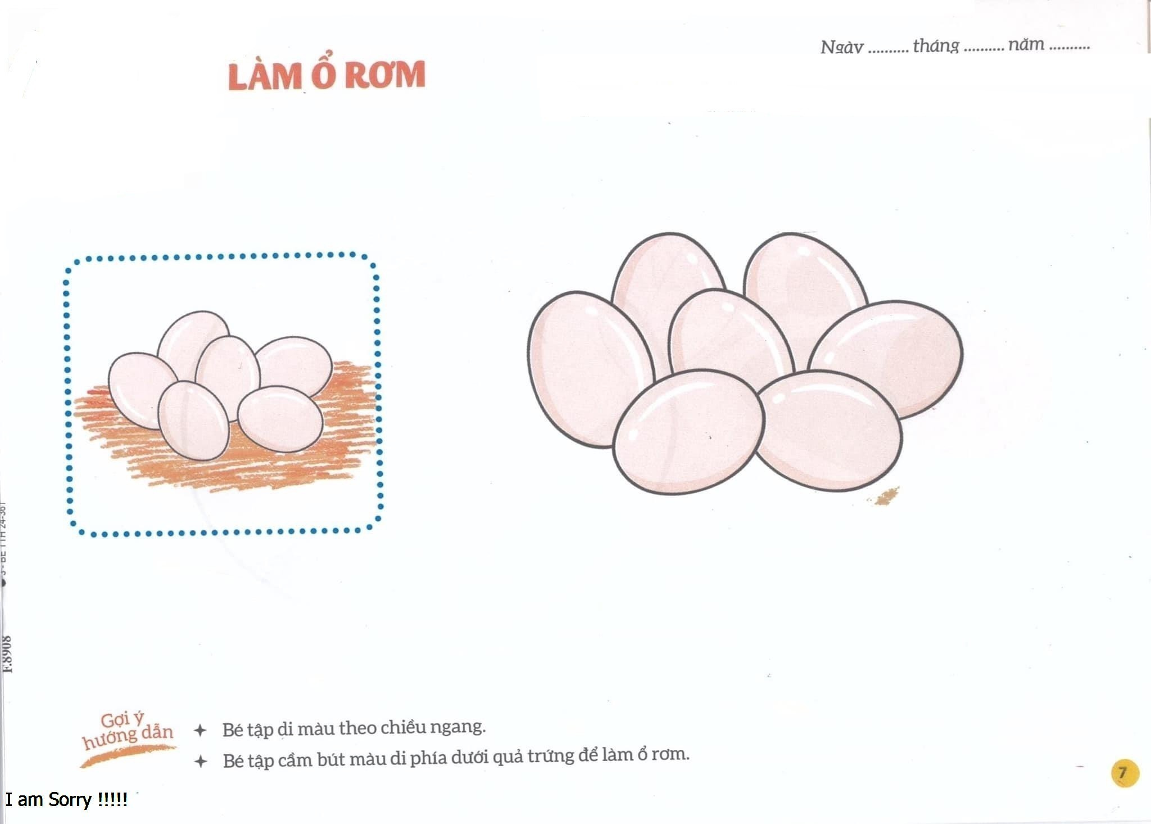
Giới thiệu bài học: Di màu làm ổ rơm.

Slide 7
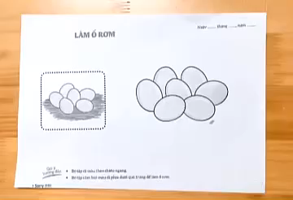
Đọc yêu cầu của bài học

Slide 8
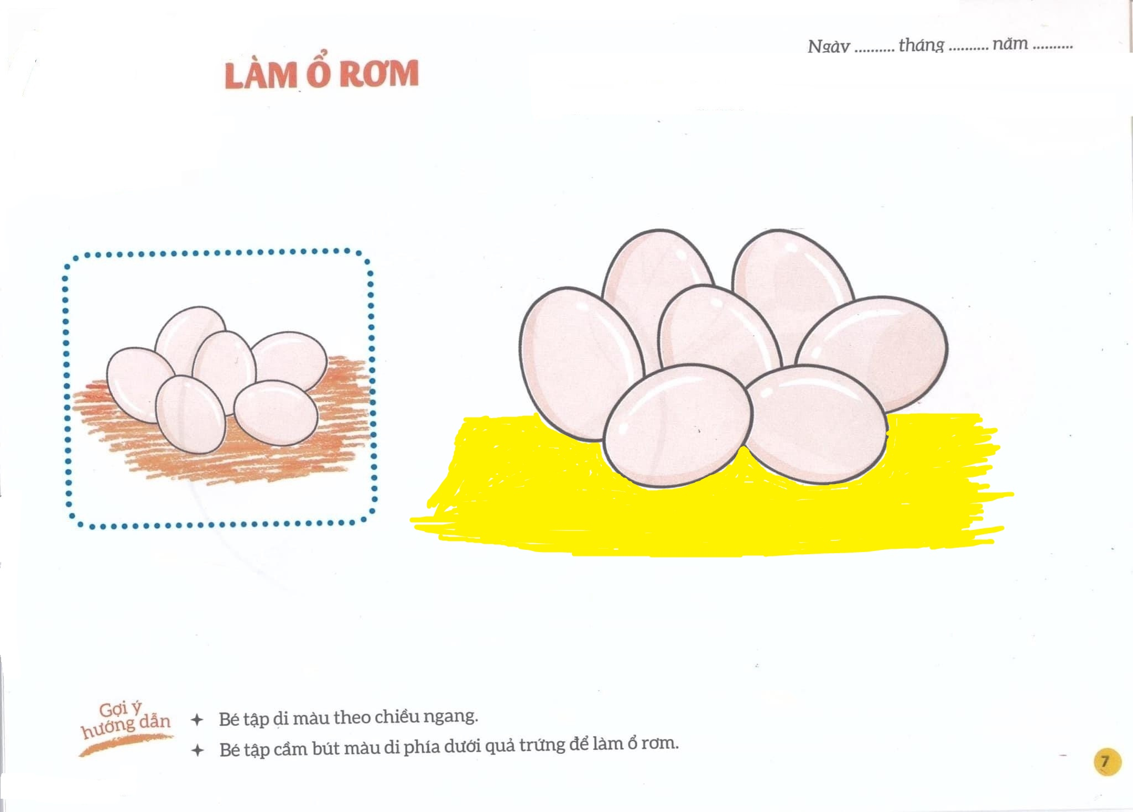

Slide 9
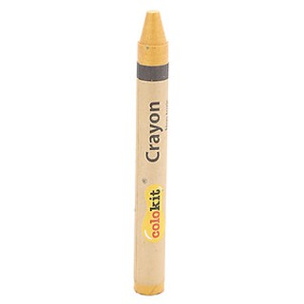

Slide 10
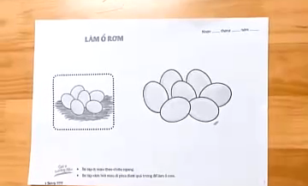

Slide 11
HOẠT ĐỘNG TRẺ
TRẺ THỰC HIỆN

